Slide 1
點亮！跨境電商前進大陸之路
重慶貝蕾得貿易有限公司、嘉寶有限公司(台灣)聯合製作
聯繫人：張景陽(0975472754)(＋86-15723418223)

Slide 2
跨境電子商務模式
跨境電子商務是指產品接受中國海關監管，透過在大陸具有跨境電商牌照的網路購物平台，銷售給消費者的商業行為。
跨境銷售
網路購物
保稅倉
出口商
供應商
進口商
大盤商
中盤商
小盤商
零售商
消費者
一般貿易

Slide 3
跨境電商與一般貿易的區別
商業模式 | 監管單位 | 產品稅率 | 產品規定 | 銷售渠道
跨境電商 | 只受中國海關監管。 | 產品零售價的11.9％ (消費者支付) | 除藥品、電器產品、日本食品(核輻射緣故) 、含藥成分的化妝品及保健食品，不可進入外，其餘成品都可銷售。 | 指定在具跨境電商牌照的網路購物平台銷售。
一般貿易 | 依進口商品屬性，監管單位會不同。如化妝品需經過北京國家食品藥品監督管理局檢驗、工商局商品註冊、衛生局檢疫，中國海關報關等，多單位聯合監管。 | 稅率依商品屬性不同，徵收稅率也不同，較為複雜。 | 按一般貿易商品規定，包括原料、半成品及成品等。 | 在大陸所有合法銷售通路皆可。
Notes:
傳統貿易行為模式已市微.
新行態的行銷模式會是未來商場的主要銷售管道.
主宰銷售與生產家,會有另一波演變,適者生存不變法則需各個決策者去好好思考運應.
D. 目前實際操作與真正了解跨境的含意及發展方向的沒幾家.需早些進入狀況,取下一席之位.才有永續經營的軟實力.

Slide 4
跨境電子商務服務平臺
重慶貝蕾得貿易有限公司 ， 嘉寶有限公司(台灣)
跨境商品海關備案
結算以新台幣支付
重慶嘉鉑國際物流有限公司
重慶新捷供應鏈管理有限公司
重慶西永微電子產業園區
保稅通關
倉儲包裝
快遞送達
綜合保稅區
自由貿易試驗區
壹集全球 http://www.yijiqq.com
易樂愛淘 http://www.olexi.com
環球HI淘 http://www.iwitao.com
跨境1＋ http://m.51oneplus.com
跨境壹家(淘寶店)
淘土網 http://www.tttuhuo.com
匯千川 http://huiqianchuan.com
跨境電商平台
(持續增加中)
Notes:
是“重慶市美妝健康產業園”的銷售服務平臺之一，具備跨境電子商務全牌照，保稅通關、物流送達、國際結算等全系統服務功能。。
鉅旺國際開發股份有限公為重慶悠活購台灣唯一跨境通路總經銷商

Slide 5
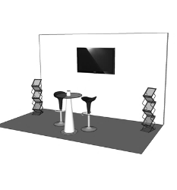
4大優勢
多跨境網站，同步上線
擴充到面的鋪設，一方面具新產品的廣告效益，另一方面提升銷售功能。
並快速累積銷售數據，以調整產品設計符合市場需求，達到市場實際收益。
保稅倉管理出貨，給予消費者產品的安全、快速的保障
保稅倉在保稅區的海關監管下，真正做到產品正貨的品質保證；且在
大陸境內能快速送到消費者手上，給予一安心消費的保障。
B – C 到 B – B
從網路購物平台上的零售交易，透過保稅倉操作，進而到貨物的批發交易。
金流單純
重慶貝蕾得貿易有限公司 嘉寶有限公司 供應廠商
(大陸) (台灣)
(新台幣支付)
Notes:
重慶跨境電商架構建置於重慶悠活購網路平台，其台灣廠商貨交重慶江北機場轉重慶西永保稅區(平台售出,出貨再由保稅商出貨)
中國售價終端售價由商品廠商自行決定。產品銷售後，平台將收取廠商賣出售價35％為平台服務費， 其餘金額45天內匯款到台灣廠商指定帳號，網路平台會負責從重慶健橋園區清關後，分貨到消費者手中。大陸消費者購買商品一經拆封無退換貨，保障供應商權利(如有特殊情況再另行協議) 所有增值稅.消費稅.海關產品預審費用.查驗費.西永保稅倉儲費、由平台支付。
產品將實體展示於重慶健橋產業園區且上架於重慶悠活购官方網站www.yoohoogo.com.，以及上架大陸地區合作網路銷售平台推廣銷售，上架網路平台如( 淘寶、京東、1號店、蘇寧易购、雅馬遜 )。相關保証金、上架費、交易費等所有費用、由平台支付，全力協助商品媒合配合通路。

Slide 6
平台管理方與供應廠商合作方式
平台管理方：重慶貝蕾得貿易有限公司、嘉寶有限公司(台灣)
1.負責商品跨境備案、進口報關、倉儲運輸、退換貨、帳冊管理等
2.提供與跨境平台商間合作的商品行銷方式，包括節日促銷活動等
3.協助商品其他市場開發，包括經銷批發商的合作等
4.提供商品國際條碼的編碼
5. 每一件商品收取一年管理費15000元新台幣
6.
6.每件商品於跨境平台零售交易完成後，收取零售價的30％為代銷費用
產品照片、產品介紹
本平台管理方，也可做為商品經銷商，並協助商品一般貿易資格的辦理
供應廠商：可以是生產工廠或銷售公司
1.負責提供符合海關要求，具國際條碼的商品
2.負責商品出口報關及運輸至重慶海關的相關費用
3.提供商品跨境備案的相關資料
4.提供商品於網路銷售的圖文資料製作
5. 提供商品於跨境電商銷售授權及商標授權
商品出口報關及運輸，由合作的世邦國際集運股份有限公司(台灣)負責執行
6.
Notes:
工廠
需提供工廠/公司/營業登記/商標影本.
公司
2. 需提供工廠/公司/營業登記/商標影本及貴公司/營登影本.及貴公司與工廠的-銷售/經銷/代理/OEM等之一的合法關係文件.
由鉅旺國際開發股份有限公司提供(鉅旺商城及重慶悠活購)銷售合作書 , 雙方簽章以證實產品的合法來源.
由鉅旺國際開發股份有限公司提供產品登錄報價說明表格.由供應廠商填入詳細資料.
供貨廠商需提供白底的產品照片(100*100及800*800 )要有產品實物的,及(800*800/1600/2400—等)產品介紹廣告美工設計好的上網用圖片,以利網頁的鋪上.
6.台灣廠商產品上架重慶悠活购網路平台前，需附產品(國際條碼)、(產品授權)、(商標授權)及(SGS...等檢驗報告)及大陸三照三證。如放置重慶西永保稅區免倉儲費且不限天數.費用由平台支付，屬重視廠商權益及確保降低廠商營運成本。桃園-重慶江北機場-重慶西永保稅區

Slide 7
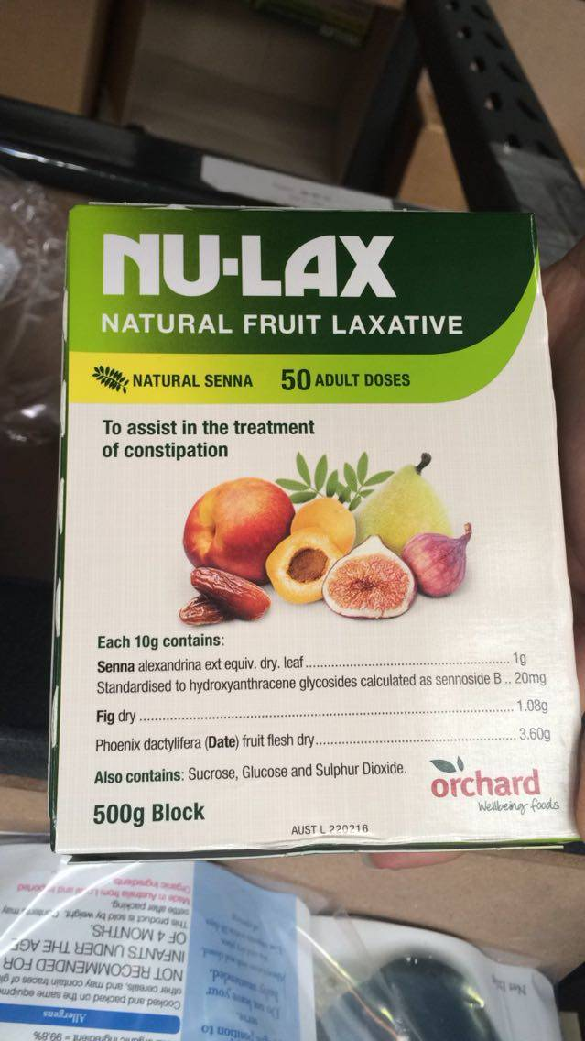
商品跨境備案資料準備
以Microsoft Office World製作，商品包裝盒的六個面有文字的部分，都要做翻譯。
如以下範例。中文繁體字也要做中文簡體字的翻譯。
NU-LAX
NATURAL FRUIT LAXATIVE
NATURAL SENNA 50 ADULT DOSES
To assist in the treatment of constipation
Each 10g contains:
Senna alexandrina ext equiv.dry.leaf 1g
Standardised to hydroxyanthracene glycosides calculated as sennoside B 20mg
Fig dry 1.08g
Phoenix dactylifera(date)fruit flesh dry 3.60g
Also contains:Sucrose,Glucose and Sulphur Dioxide.
500g Block
AUST L 220216
乐康膏
果蔬排毒润肠膏
天然番泻叶
50份成人剂量
辅助便秘治疗
每10g含：
山扁豆提取物 约为干叶1克
干无花果 10.8克
海枣（枣椰子）鲜果3.6克
含有：蔗糖，葡萄糖和二氧化硫
标准计算羟基蒽酚相当于番泻苷B 20毫克
每件500g
澳洲(TGA)药管字 AUST L 220216
照片只要文字部分清楚
，無其他要求
(這僅提供此商品包裝盒其中的一面做示範)

Slide 8
商品於網路上的圖文製作要求
製作要求：限寬800px，不限高度，影片需另外鏈結。
如以下範例。須用中文簡體字。

